Slide 1
Charakteristika projektu
Vymezení projektu
Zdroje projektu
Úspěšné řízení projektu
Ing. Pavel Adámek, Ph.D.
adamek@opf.slu.cz
Katedra podnikové ekonomiky a managementu

Slide 2
Charakteristika projektu
Projekt dle IPMA: “Projekt je časově, nákladově a zdrojově omezený proces realizovaný za účelem vytvoření definovaných výstupů (rámec naplnění projektových cílů) co do kvality, standardu a požadavku“.
Projekt dle ISO 10 006: „Projekt je jedinečný proces sestávající z řady koordinovaných a řízených činností s daty zahájení a ukončení, prováděný pro dosažení předem stanoveného cíle, který vyhovuje specifikovaným požadavkům, včetne omezení daných časem, náklady a zdroji.“
H. Kerzner rozumí projektem jakýkoliv jedinečný sled aktivit a úkolů, který má dán specifický cíl, jenž má být jeho realizací splněn, přičemž je definováno datum začátku a konce uskutečnění a stanoven rámec pro čerpání zdrojů potřebných pro jeho realizaci.
Projekt je dočasné úsilí vynaložené na vytvoření unikátního produktu, služby nebo výsledku.

Slide 3
Charakteristika projektu
Cíl - projekt musí mít jasný cíl, výsledek či užitek, tedy něco, co má realizovat, vytvořit či změnit;
Čas – trvání projektu je dočasné, tzn. projekt je v čase omezený sled činností, obvykle v řádu měsíců;
Jedinečnost – provádí se pouze jednou, jedná se o neopakovatelný, unikátní sled činností, který vyžaduje specifický způsob řízení - projektové řízení;
Zdroje – projekty se realizují pomocí zdrojů – lidských, finančních a materiálních. Řídit projekty znamená řídit lidi tak, aby byly hospodárně využity disponibilní zdroje při současném plnění požadavků zadavatele projektu při respektování časového harmonogramu a rozpočtu.
Projekt je třeba určitým způsobem řídit a je charakterizován čtyřmi typickými znaky:

Slide 4
Charakteristika projektu
Charakteristika | Vysvětlení
Změna | Všechny projekty přináší změnu k zaběhlé, dennodenní činnosti
Dočasnost | Projekty nejsou navždy, mají svůj předpokládaný termín ukončení
Napříč strukturou | Na projektech spolupracují lidé s různými dovednostmi, z různých týmů, oddělení a dokonce i různých organizací (externí týmy)
Unikátnost | Každý projekt je odlišný, unikátní. I v případě opakovaného projektu je možné nacházet odlišnosti – jiný tým lidí, jiné roční období, jiná lokalita, jiné prostředí firmy…
Nejistota | Protože vytváříme něco nového, unikátního, nevíme přesně předem, jaké všechny hrozby a příležitosti bude třeba řešit. Projekty mají vyšší míru nejistoty, než běžná, dennodenní činnost.
Prince2 charakterizuje
projekty:

Slide 5
Charakteristika projektu
komplexní projekty: unikátní, jedinečný, neopakovatelný, dlouhodobý, spojuje mnoho činností, speciální organizační struktura, vysoké náklady, mnoho zdrojů, velký počet subprojektů…,
speciální projekty: střednědobý, nižší rozsah činností, dočasné přiřazení pracovníků, větší organizační jednotka, dekompozice na subprojekty, odpovídající zdroje a náklady…,
jednoduché projekty: malý projekt, krátkodobý (v řádech měsíců), relativně jednoduše definovaný cíl, realizovatelný jednou osobou, několik málo činností, v omezené míře lze využít standardizovaných postupů….
Projekty rozdělit např. do dílčích kategorií:

Slide 6
Projekt
(program, portfolio)
Program
Skupina věcně souvisejících, společně řízených projektů a organizačních změn, které byly společně spuštěny za účelem dosažení cílů programu. Součástí programu mohou být i další činnosti, které nejsou přímou součástí jednotlivých projektů, které jsou do programu zahrnuty. Přínosy programu lze očekávat až po ukončení celého programu.
Obvykle programový manažer projekt řídí pomocí projektových manažerů, zajišťuje interakci s liniovými manažery v rámci uskutečnění změny a je zodpovědný za řízení přínosů. Není však zodpovědný za dosažení přínosů, opět se totiž jedná o zodpovědnost liniového managementu a zadavatele programu.
Projekty rozdělit např. do dílčích kategorií.
Mezi příklady tohoto typu programů můžeme zařadit vývoj kompletního sortimentu příbuzných produktů, národní kampaň proti závislosti na drogách, nový systém dopravy, kampaň na ochranu proti hluku či standardizaci informací v komplexní oblasti znalostí.

Slide 7
Projekt
(program, portfolio)
Portfolio
Soubor projektů a případně programů, které nemusí být nutně nějak propojeny, a které byly dány dohromady za účelem řízení, kontroly, koordinace a optimalizace. Projekty se vzájemně ovlivňují většinou pouze sdílenými zdroji a jejich časovým rámcem. Manažer portfolia o důležitých záležitostech na úrovni portfolia informuje management organizace a současně uvede možnosti řešení těchto záležitostí.
Manažer portfolia je v rámci organizace s liniovým řízením stálá funkce. Zatímco konkrétní projekty a programy portfolia existují omezenou dobu, portfolio samotné zůstává. Na této pozici obvykle nalezneme ředitele projektu (IPMA Level A®), který v sobě slučuje znalosti a zkušenosti s projekty se sladěním portfolia se strategií organizace.
Projekty rozdělit např. do dílčích kategorií.
V organizaci může existovat několik portfolií současně. Může například existovat portfolio na podnikové úrovni, které se bude sestávat z několika organizačních jednotek pod dohledem vrcholového managementu. Obdobně může mít každá organizační jednotka vlastní portfolia, která budou řízena managementem jednotky.

Slide 8
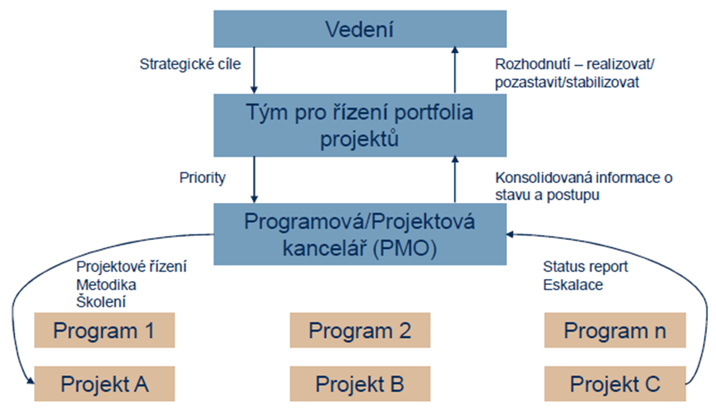
Projektová hierarchie
Propojení mezi strategií a řízením projektů, programů a portfolia projektů

Slide 9
Projekt
Jedinečnost – projekt je realizován jen jednou za úplně stejných podmínek, ve svém stejném obsahu a rozsahu je podruhé neopakovatelný.
Vysoká míra rizika – rizika jsou přirozenou součástí projektů, bezrizikové akce je mnohem snadnější realizovat, tudíž pro ně není nutné používat projektové řízení.
Komplexnost – projekt je komplexní činností, provázaných dílčích aktivit. Nejedná se jen o jednu dílčí činnost.
Projektový tým – projekt je tak složitý a komplexní, že je pro jeho realizaci potřeba projektový tým, projekt je jen obtížně řešitelný jedním člověkem.
Vymezenost (termín, náklady, zdroje) – projekt je omezený termínem, náklady a dostupnými zdroji.
Acykličnost
Složitost
Atributy projektu

Slide 10
Projekt
Řízení zdrojů spočívá v plánování zdrojů, jejich identifikaci a jejich přidělování s ohledem na potřebné schopnosti.
Součástí managementu zdrojů je optimalizace způsobů jejich využívání v rámci časového harmonogramu projektu, stejně jako i neustálé monitorování a řízení těchto zdrojů.
Materiálové (zařízení, vybavení, informační technolotie, dokumenty atd.) nebo lidské zdroje.
Zaměstnanci musí mít k úspěšnému plnění požadovaných úkolů potřebné technické, behaviorální a kontextové kompetence - mají adekvátní informace a nástroje pro splněnítě těchto úkolů.
Zdroje projektu

Slide 11
Projekt
Se zdroji by měl projektový manažer pracovat již od předprojektové fáze. Nejvíce se se zdroji setkáváme právě v části plánování a přípravy projektu, kdy bychom měli určit dostupné zdroje a sestavit analýzu potřebných zdrojů a jejich rozvržení.
Neodmyslitelnou součástí jsou zdroje ve chvíli finanční analýzy, kdy nám určí finanční rámec projektu. Plánování zdrojů je nejčastěji prováděno ve dvou formách:
v tabulkové formě (přehled zdrojů a jejich popis),
v grafické formě pomocí histogramů, diagramů, síťového grafu.
Při plánování je potřeba také určit termíny, kdy budou dané zdroje využívány či použity.
Zdroje projektu
Prioritně bychom měli také analyzovat zdroje, které souvisí s kritickou cestou projektu.
Právě tyto zdroje (materiál nedodaný včas, přetížení pracovníci projektu aj. nám mohou výrazně zpozdit celý projekt).

Slide 12
Možné procesní kroky
Identifikujte potřebné zdroje, a to včetně speciálních, potřebných pro řízení projektu.
Vytvořte časový plán potřeby zdrojů.
Získejte souhlas s přidělením zdrojů k projektu od liniového managementu.
Zařaďte odhady a plán přidělování zdrojů do vykonávání procesu řízení změn.
Řiďte přidělování úloh a zvláštní důraz věnujte produktivitě nově zařazených pracovníků.
Řiďte a kontrolujte zdroje se zřetelem na řízení změn.
V případech, kdy došlo k nadhodnocení nebo podhodnocení potřeby zdrojů, eskalujte problém na úroveň řízení programu nebo portfolia za účelem přerozdělení zdrojů.
Modifikujte databázi odhadu zdrojů aktuálními hodnotami, které ukazují skutečně použité zdroje, a to zejména při ukončení projektu.
Dokumentujte získané poznatky a tyto poznatky užijte v budoucích projektech.
Projekt
Zdroje projektu
Softwarová podpora (Microsoft Project, OpenProj a jiné) je pak schopna vypočítati finanční toky a stanovit konkrétní kalendáře zdrojů v projektu.
V případě vedení více projektů a zejména u lidských zdrojů bychom neměli opomenout analýzu překryvu zdrojů s jinými projekty.

Slide 13
Projekt
Klíčovým cílem manažerů projektu je dosáhnout v jejich snažení úspěchu a vyhnout se nezdaru - chtějí si být jisti v tom, že znají uvažovaná kritéria určující úspěch, nebo nezdar, a že znají způsoby jejich hodnocení – přesná a jasná definice těchto kritérií.
Úspěch lze definovat jako dosažení cílů projektu v rámci dohodnutých limitů.
I když je úspěšnost řízení projektu s úspěchem projektu spojená, nejedná se o totéž, např. je možné úspěšně řídit projekt, který musí být vzhledem k novému strategickému směru firmy ukončen.
Pro úspěch řízení projektu je důležitá integrace – kombinace požadavků, aktivit a výsledků projektu s úmyslem dosáhnout cílů a výstupů projekt.
Úspěšné řízení projektu
Úspěšnost řízení projektu je dána oceněním výsledků různými zainteresovanými stranami.

Slide 14
Projekt
Řízení integrace zahrnuje všechny procesy, pokusy, snahy a výsledky realizované v projektu jako koordinace a kontrola pro dosažení plánovaného cíle.
Efektivní integrace – vyžaduje vhodnou osobu a adekvátní technické znalosti, organizační, manažerské a sociálně-psychologické dovednosti.
Účinná integrace je v projektech výsledkem hlavních činností:
Sestavení plánu projektu
Operativního řízení projektu
Řízení změn projektu (jejich celkovou koordinaci v celém projektu)
Vedení manažerem
Úspěšné řízení projektu
Integrace je považována za jednu z klíčových funkcí projektového manažera.
Příkladem integračních činností projektového manažera je vytvoření projektového týmu z vhodných typů spolupracovníků.

Slide 15
Projekt
Analyzujte projekt a jeho kontext (včetně rozhodnutí a dokumentace).
Vytvořte koncepci řízení projektu – na základě požadavků projektu, prodiskutovat návrh se zainteresovanými stranami – odsouhlasení se zákazníkem (formou smlouvy např. o řízení projektu).
Vytvořte plán řízení projektu, sestavte tým, metody, techniky a nástroje řízení projektu.
Naplánujte integrační postupy včetně managementu (odstranit neslučitelnosti).
Provádějte a kontrolujte plány řízení projektu a provádějte řízení změn, reportujte o účinnosti řízení projektu.
Shromažďujte dosažené výsledky a jejich interpretaci odpovídajícím zainteresovaným stranám.
Vyhodnoťte úspěchy a nezdary řízení projektu.
Možné procesní kroky pro úspěšné řízení projektu

Slide 16
Projekt
Úspěšné řízení projektu
Projektový manažer je schopen ve zmatené a chaotické situaci najít pořádek a vzájemné vazby.
Aby mohl projektový manažer úspěšně provádět integraci v celém průběhu projektu, musí být schopen systémového myšlení – což je způsob nazírání, který dává přednost celkovému pohledu na důležité části projektu, a to s respektováním všech významných souvislostí.
Protikladem je nesystémové myšlení, kdy osoba uvažuje o projektu jen v krátkodobém časovém horizontu a to z jednoho pohledu určitého zájmu.
V praxi projektového řízení systémové myšlení musí obsahovat jak analytické myšlení (schopnost rozpoznat důležité jednotlivosti projektu), tak syntetické myšlení (schopnost složit z jednotlivostí smysluplný projekt).

Slide 17
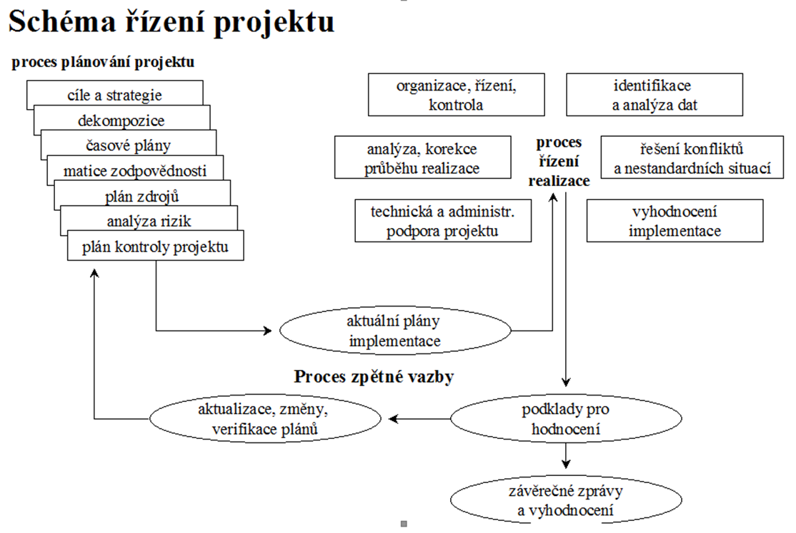
Řízení projektu – dílčí kroky procesu

Slide 18
Projekt
Závažné odchylky či pochybení projektového manažera může být důvodem pozastavení projektu do té doby, dokud se neodstraní zjištěné nedostatky např.:
zjištění příčin výrazných odchylek v oblastech nákladů,
plnění úkolů členů projektového týmu,
využívání zdrojů,
pochybení členů týmu, nesrovnalosti vynakládaní finančních prostředků – účelovost, nesmyslnost, navyšování cen atd.
Projekty nacházející se v různých fázích realizace mohou vykazovat různé odlišnosti (odchylky) od stanovených plánů.

Slide 19
Projekt
vlastník firmy – má novou odlišnou strategii, a proto může pozastavit probíhající projekt(y), případně je i zrušit nebo naopak modifikovat pro jiné využití;
zákazník – změní požadavky, kritéria výstupu projektu – může být důvodem k dočasnému pozastavení projektu do doby, než se vše opět „vyjasní“ a dohodnou nové podmínky;
ze strany zaměstnanců či projektového týmu – obměnění stávajícího týmu – potřebný čas na zaškolení a uvedení do problematiky projektu;
z „třetích stran“ – zadavatel, veřejná instituce atd.
Odlišnosti – odchylky - mohou nastat změny ze strany zájmových skupin:

Slide 20
Projekt
Odlišnosti – odchylky
V praxi není mnoho projektů, které by skončily zásadním neúspěchem vinou špatného řízení nebo kontroly.
Většina skutečně katastrofálních konců je výsledkem špatných předpokladů, učiněných ve fázi iniciace, ale nejvíce potíží a problémů má své kořeny ve špatném plánu.
Pro zjištění odchylek od plánů se provádí systematická průběžná kontrola projektu, kterou může provádět nezávislý subjekt, který není součástí projektového týmu (např. auditor, člen top managementu firmy, dozorčí rady, člen představenstva, jiný pověřený pracovník) nebo naopak se může jednat např. o projektového manažera, finančního manažera projektu atd.

Slide 21
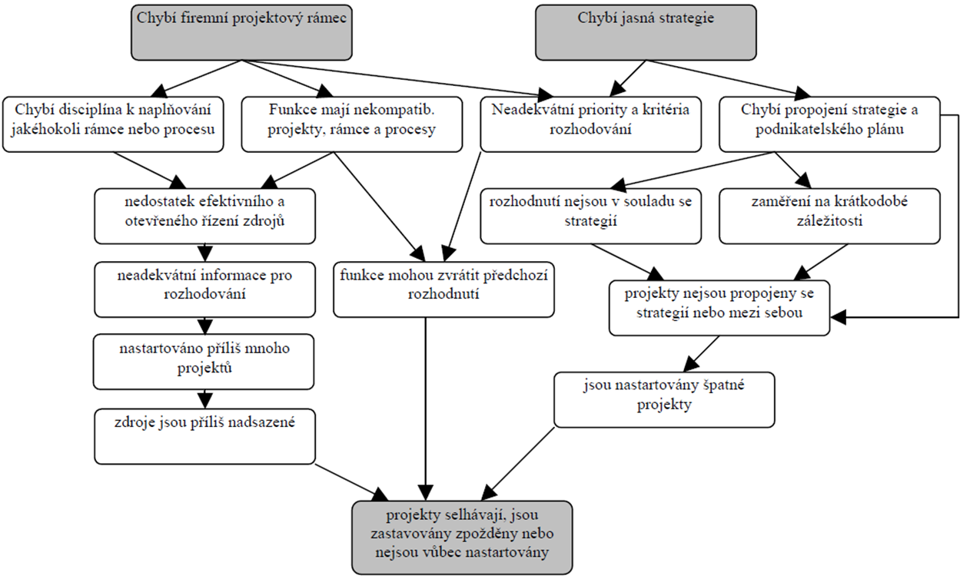
Příčiny neúspěchu projektů
V čem tkví společná příčina neúspěchu tolika projektů v řadě firem?

Slide 22
Projekt
Při iniciaci projektu:
Nejasná vazba mezi strategickými záměry podniku a následné nesprávné stavení cílů projektu.
Špatná cenová strategie u projektů zpracovávaných externím dodavatelem nebo úvodní odhad nákladů u interních projektů – následný vliv na potíže při návrhu rozpočtu, rozsahu rizik - opakovaná nedorozumění v kontrolních procesech a následný tlak a nervózní atmosféře v projektovém týmu.
Podceněné nebo naopak nadsazené odhady spotřeby zdrojů.
Celkové nedocenění náročnosti a rizikovosti projektu.
Volba nevhodných postupů v realizaci konkrétního projektu.
Odlišnosti – odchylky
Obvyklé příčiny problémů a potíží v projektu, které mohou být důvodem pro pozastavení či ukončení projektu lze vysledovat v různých fázích projektu:

Slide 23
Projekt
Při plánování projektu:
Nedostatky, nejasnosti a nejednoznačnost formulací cílů v definování projektu, nedorozumění v komunikaci cílů a záměrů mezi vedením společnosti a projektovým manažerem.
Volba nevhodného modelu projektového managementu (např. nevhodná organizační struktura) pro konkrétní typ projektu.
Chyby ve zpracování podrobného rozpisu prací, nedostatečnost v převodu podrobného rozpisu prací do harmonogramu a rozpočtu projektu.
Podcenění nebo nadsazení odhadů pracnosti s dopadem do harmonogramu i rozpočtu.
Opomenutí některých oblastí a jejich dopadů v plánovacích dokumentech nebo vynechání některé ze součástí plánu projektu.
Špatné posouzení rizik projektu, nedostatky v předpokladech a plánech budování kvality.
Podlehnutí tlakům a spěchu na vyhotovení „projektové dokumentace“.
Odlišnosti – odchylky
Obvyklé příčiny problémů a potíží v projektu, které mohou být důvodem pro pozastavení či ukončení projektu lze vysledovat v různých fázích projektu:

Slide 24
Projekt
Při koordinaci a řízení prací na projektu:
Nedorozumění v komunikaci mezi projektovým manažerem a projektovým týmem.
Chyby v komunikačním plánu, nedostatečná nebo naopak nezvládnutelně objemná komunikace.
Nedostupnost některých komunikačních kanálů pro část projektového týmu.
Podcenění výhod osobního styku členů týmu, převládající formalizace a užívání technologií výrazně eliminující vyjadřování a komunikaci mezi členy týmu.
Špatně rozdělené odpovědnosti a schopnosti rozhodování, pomalé a komplikované rozhodovací a schvalovací procesy, nejasně nastavené priority.
Nedostatečný rozsah autority manažera projektu, konflikty liniového a projektového řízení, nízká podpora nadřízeného managementu.
Odlišnosti – odchylky
Obvyklé příčiny problémů a potíží v projektu, které mohou být důvodem pro pozastavení či ukončení projektu lze vysledovat v různých fázích projektu:

Slide 25
Projekt
Při koordinaci a řízení prací na projektu:
Nedůslednost v delegování a pověřování k plnění úkolů.
Problémy mezilidských vztahů, osobní rozpory špatně zvládnuté osobní ambice jednotlivců, nekonstruktivní soutěživost.
Při monitorování a kontrole projektu:
Nedostatky plánovaných kontrolních postupů.
Nedůslednost a nepravidelnost provádění kontrol, chyby měření, subjektivní odhady, benevolence k záměrnému zkreslování výsledků.
Podcenění významu kontrol a ověřování kvality mezivýsledků předávaných mezi členy projektového týmu v jednotlivých fázích nebo krocích zpracování.
Špatně navržená korekční opatření, pomalé rozhodování o jejich aplikaci.
Opomenutí kontroly v oblastech řízení rizik a řízení kvality projektu.
Odlišnosti – odchylky
Obvyklé příčiny problémů a potíží v projektu, které mohou být důvodem pro pozastavení či ukončení projektu lze vysledovat v různých fázích projektu:

Slide 26
Projekt
Odlišnosti – odchylky
Obvyklé příčiny problémů a potíží v projektu, které mohou být důvodem pro pozastavení či ukončení projektu lze vysledovat v různých fázích projektu:
Při uzavření projektu:
Podcenění rozsahu a náročnosti dokončovacích prací a administrativních úkonů.
Předčasné převedení pracovních zdrojů na jiné projekty.
Nedostatky ve formulacích akceptačních kritérií, přílišná volnost ve výkladu naplnění cílů projektu.

Slide 27
Děkuji za pozornost
a přeji Vám úspěšný den ☺
Ing. Pavel Adámek, Ph.D.
adamek@opf.slu.cz
Katedra podnikové ekonomiky a managementu

